Slide 1
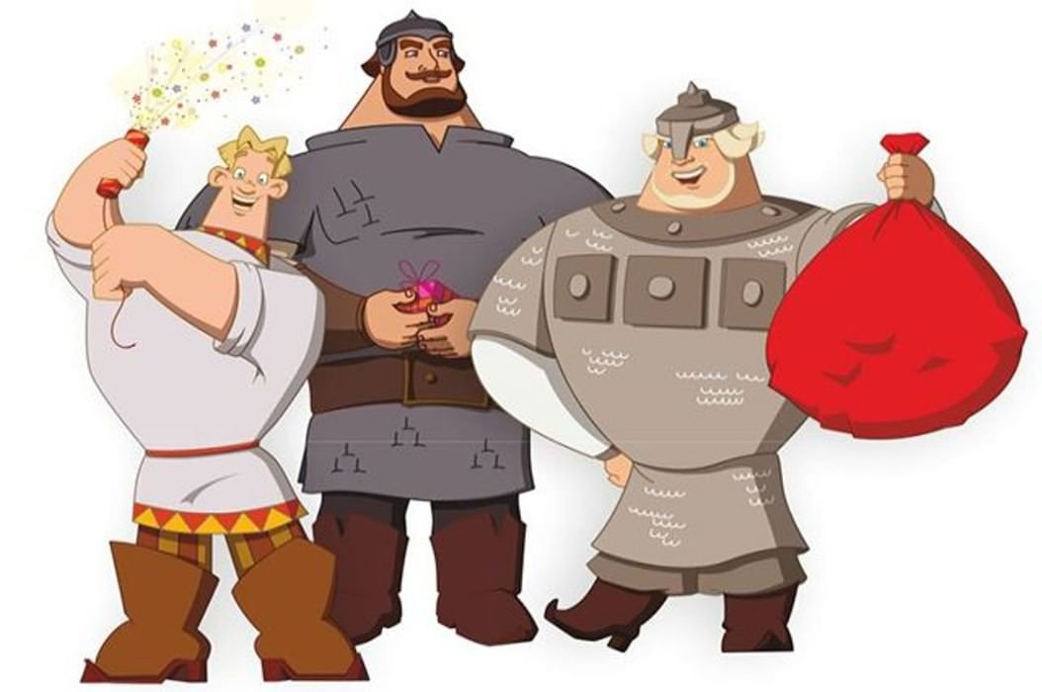
Проект «Богатыри земли русской» Филиал МБДОУ-детского сада комбинированного вида «Надежда» детский сад №477 Воспитатель Родина Наталия Владимировна.

Slide 2
Цель: Воспитание духовно-нравственной личности , формирование чувства патриотизма у детей старшего дошкольного возраста через знакомство с героическим прошлым русского народа.
Задачи: Формировать представление о героическом прошлого русского народа, русских богатырях защитниках (Илье Муромце, Добрыне Никитиче, Алеше Поповиче, Садко)
Закрепить представление детей о элементах костюмов и оружии богатырей.
Воспитывать интерес к истории России.
Побуждать к коммуникативному деловому общению на основе общих интересов.

Slide 3
Познавательный проект «Богатыри –уральцы»
Этапы реализации проекта.
1-этап-организационно –подготовительный.
Цель-определение основных направлений реализации проекта, подборка программно-методического обеспечен
2 этап-практический.
Цель- реализация проблемы формирование целостного представления детей о русских богатырях-защитниках отечества.
3 этап- заключительный ( подведение итогов , результаты продуктивной деятельности в процессе реализации проекта)
Продуктивная деятельность . Сочинение детьми былины «Подрастающие богатыри земли уральской»

Slide 4
Направленность проекта
2 – этап . Практический.
Познавательное направление: Беседа «Как жили славяне», «Отличие сказки от былины». дид. игра«Собери богатыря в поход», «Собери в богатыря в поход». Викторина «Былинники речистые».
Художественное направление: слушание отрывка из оперы Римского Корсакова «Садко», композиции «Богатырская наша сила». Просмотр презентации картин В.Васнецова «Богатыри земли русской»
Речевое направление: Составление рассказа по картине В.Васнецова «Три богатыря» , составление творческого рассказа « Я хочу быть богатырем и помогать всем нуждающимся».
Физическое направление : Развлечение «Богатырские игры».

Slide 5
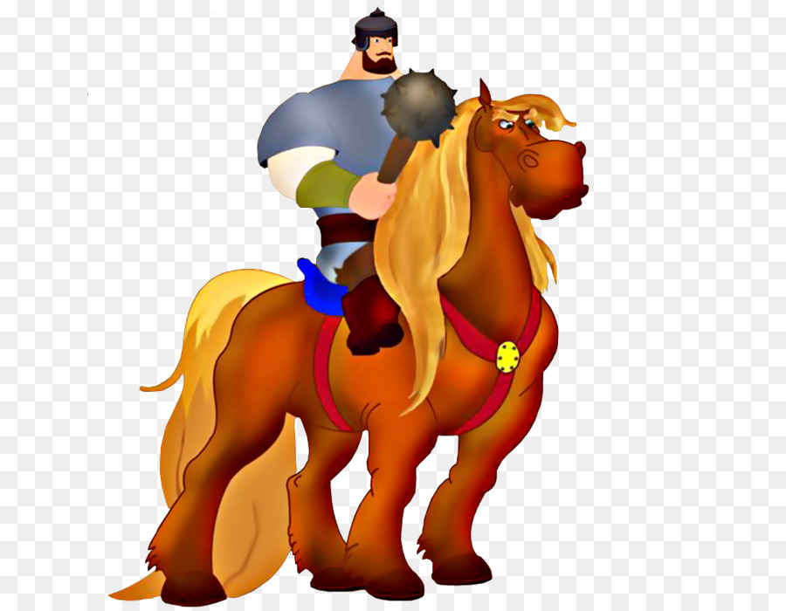
Название команды
Наш девиз
«Уральцы»
«Вместе силу
Вместе славу
Принесем мы
Все Уралу»

Slide 6
Просмотр презентаций картин В. Васнецова

Slide 7
Игрища богатырей русских

Slide 8
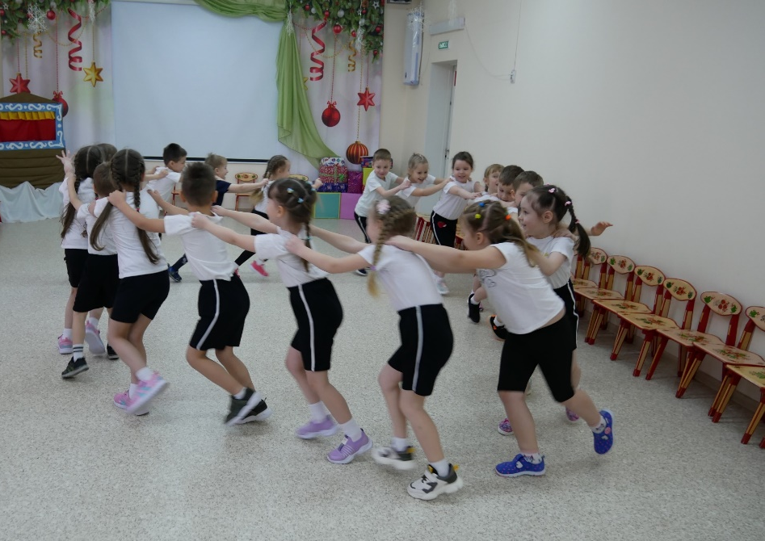
Игра «Реслинг», «Голова дракона»

Slide 9
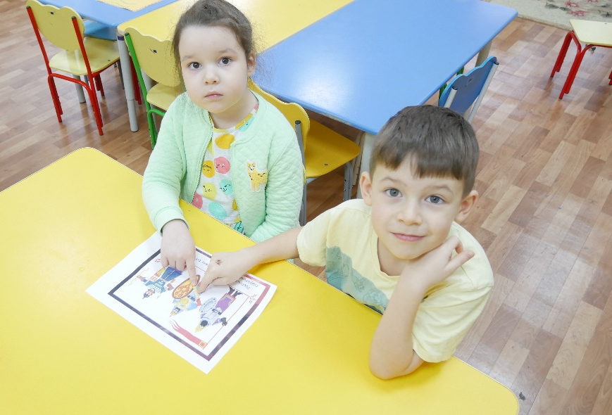
Дидактическая игра : «Собери богатыря в поход», «Найди лишнее»

Slide 10
Составление творческого рассказа « Я хочу быть богатырем и помогать всем нуждающимся».

Slide 11
3.- этап-заключительный. Былина написанная детьми старшей группы про богатырей нашей группы « Богатыри- уральцы»
В стороне Уральской, в городе Екатеринбурге , жили подрастали богатыри русские из садика 477. и росли они, подрастали , ума и силушки набиралися на радость матушки и батюшки. Так шли дни, катились месяцы.
И пришла беда незваная в ту сторонушку. Донеслась весть печальная и до богатырей наших . Насыпало снега белым -бело, не пешком не пройти , не на машине не проехать. Взмолились люди русские о помощи.

Slide 12
Продолжение былины.
Вопросили богатыри позволения помочь народу русскому у воспитательницы Натальи Владимировны. Взяли они лопаты деревянные и принялись за работу добрую. Махнули рукой раз-два, дорожку очистили, махнули еще раз -горку ледяную освободили от снежного плена. Дружно работа идет-спориться.
посмотрела Наталья Владимировна на площадку прогулочную -обрадовалась.
Луна закатилась , солнышко взошло.

Slide 13
Продолжение былины
Идут богатыри по коридору широкому , услышали зов о помощи. Красна девица Светлана Николаевна о помощи взмолилася , стулья нужно перенести из зала в коридор.
Воскликнули богатыри звучным голосом :
-Раззудись плечо! размахнись рука!
Три минуты и три секундочки переносили стулья богатыри и перенесли.
луна закатилась, солнышко взашло.

Slide 14
Продолжение былины
Идут богатыри неспешно по садику родному. подошли они к комнате большой и видят , беда приключилась. Обижает неслух девицу красную, за косу русую дергает. вырывается красна девица, криком кричит , о помощи взывает. Заступились богатыри русские за девицу красную, вразумили охальника. Поклонилась им в пояс девица красная, поблагодарила из за дела их ратные.
И отправились богатыри службу свою нести, народу русскому нуждающимся в беде помогать

Slide 15
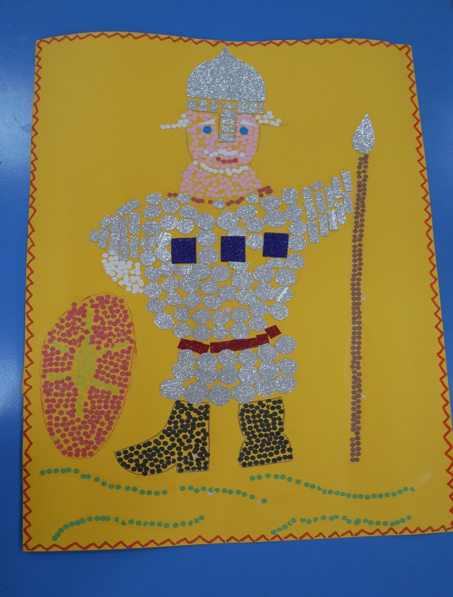
Коллективная работа аппликация –мозаика «Богатырь земли русской»

